Slide 1
深層学習に基づく音響識別によるプール沸騰の検知:アンサンブル学習
2024年10月29日
植木研究室 B4 柴崎陸

Slide 2
01
02
03
04
05
研究背景
プール沸騰実験
ラベル分類によるアンサンブル学習
回帰分析とROC曲線によるモデル評価
今後の展望
TABLE OF CONTENTS

Slide 3
01
02
03
04
05
研究背景
プール沸騰実験
ラベル分類によるアンサンブル学習
回帰分析とROC曲線によるモデル評価
今後の展望
TABLE OF CONTENTS

Slide 4
01
研究背景
[背景]
炉心で生じる事象を，その初期段階で検知できずに損傷に至ってから検出される事例
→原子炉内の局所閉塞による炉心溶融を原因とする事故[1]
深層防護における第二層に位置づけられる「異常の早期検知」の重要性[2]
閉塞に次いで発生するナトリウムの核沸騰音の早期検知
[1] Harvey A. Wagner, E. Alexanderson, Fermi-I: New Age for Nuclear Power, ANS (1979).
[2]山口彰, “「深層防護の考え方, 活用」の検討状況”, 標準委員会セッション1(原子力安全検討会, 分科会)

Slide 5
01
研究背景
[目的]
次世代のナトリウム冷却高速炉の実用化には安全性の強化が不可欠であることから，沸騰音検知の精度向上のためにアンサンブル学習を採用して総合的な評価を行うこと

Slide 6
01
02
03
04
05
研究背景
プール沸騰実験
ラベル分類によるアンサンブル学習
回帰分析とROC曲線によるモデル評価
今後の展望
TABLE OF CONTENTS

Slide 7
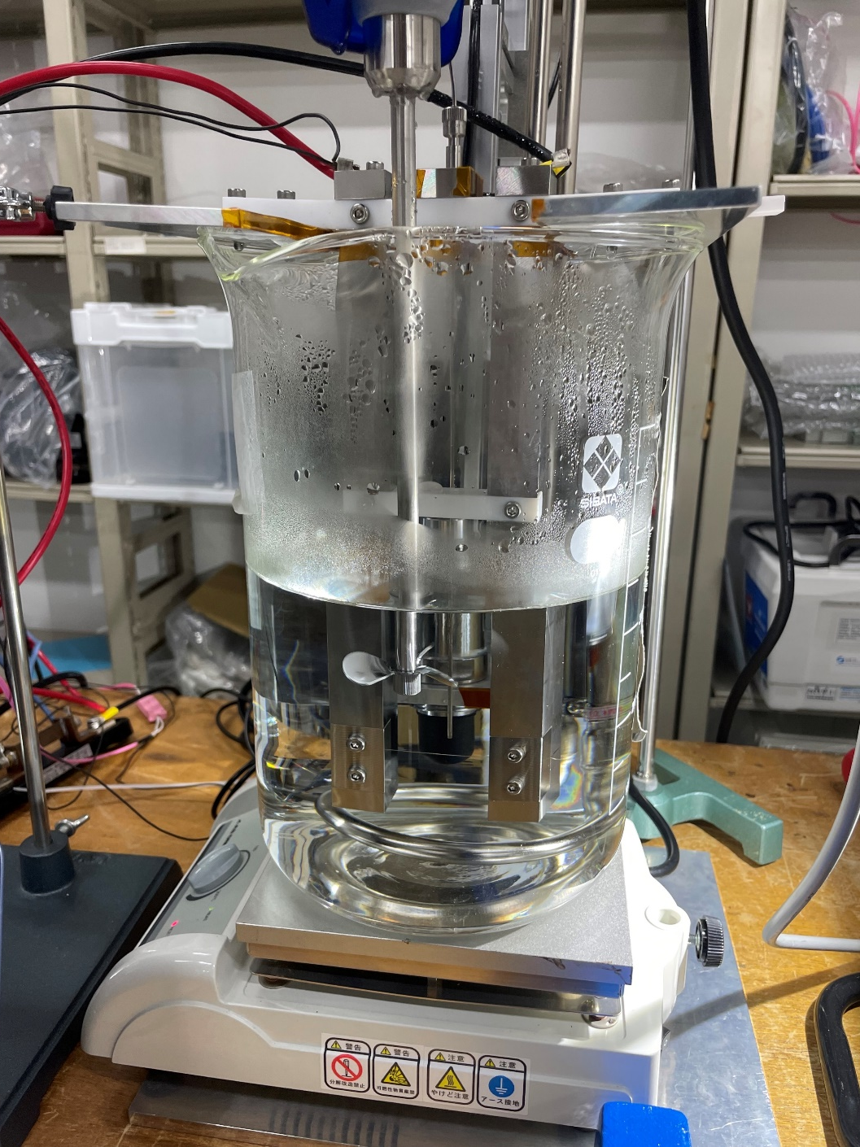
02
プール沸騰実験
[手順]
01
02
03
04
05
06
超純水を4.0L 用意
白金細線(直径0.3mm)、計測機器の準備
脱気
自然冷却から攪拌棒(120rpm)で80℃を維持
ハイドロフォンで録音
細線の印加電圧を、0.0 V～3.0Vまで0.1V刻み

Slide 8
01
02
03
04
05
研究背景
プール沸騰実験
ラベル分類によるアンサンブル学習
回帰分析とROC曲線によるモデル評価
今後の展望
TABLE OF CONTENTS

Slide 9
03
ラベル分類によるアンサンブル学習
実験で得た沸騰音，非沸騰音をスペクトログラムにし，データセットを作成
作成したデータセットを入力データとしてアンサンブル学習
ラベル付けをして分類し，精度を計算

Slide 10
03
データセット作成
Wavデータ読み込み
スペクトログラム作成
1秒区切り
データをラベルに分割
STFT
1.3V ~ 2.4Vを5等分 → boiling1 ~ 5
0V ~ 1.2Vをランダム→ not_boiling
振幅スペクトル
(224, 224)にリサイズ

Slide 11
03
深層学習に基づく音響識別
[使用したCNNモデル]
AlexNet
ResNet50
VGG-16
2012年に提案
過学習の抑制が特徴(データ拡張、Dropoutによる正則化、ReLU関数、重なりあり最大値プーリングなど)
2015年に提案
劣化問題(層を深くしすぎたときの性能の頭打ち)を解決するため、残差ブロックを利用した深いCNN
2015年に提案
畳み込み層のカーネルを(3×3)フィルタ中心にすることで層をより深くしたCNN

Slide 12
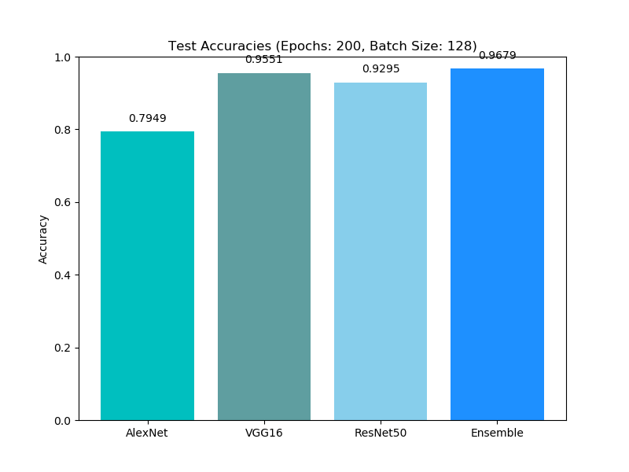
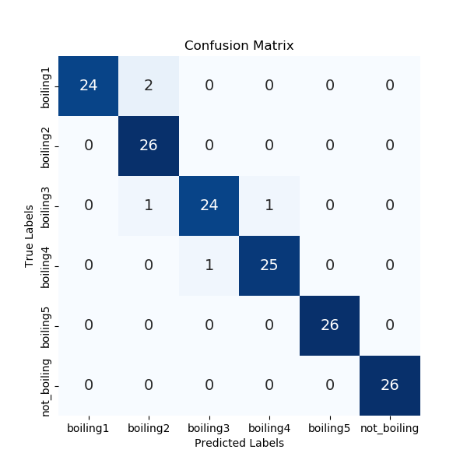
03
アンサンブル学習
[学習率 ： 0.0005、エポック数 = 200、バッチサイズ：128]
各モデルとアンサンブル学習の精度の比較
混同行列
Ensemble
Acc : 0.9679
アンサンブルが最も高い精度
各モデルの精度が全体的に高いから？

Slide 13
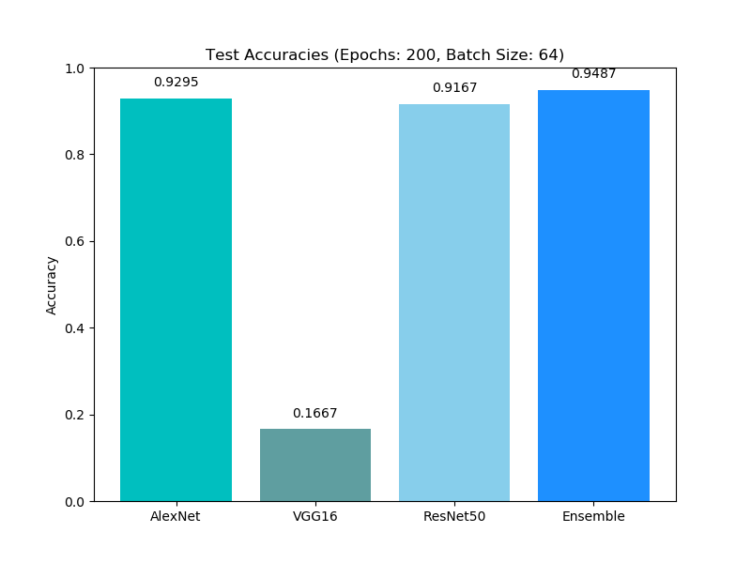
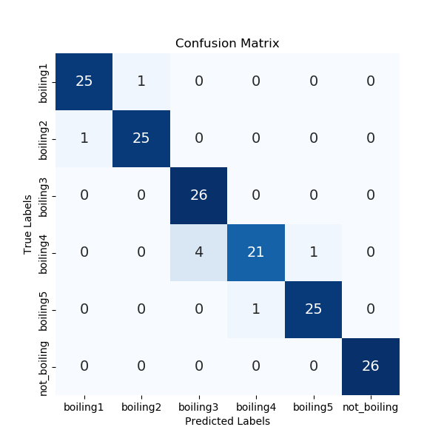
03
アンサンブル学習
[学習率 ： 0.0005、エポック数 = 200、バッチサイズ：64]
各モデルとアンサンブル学習の精度の比較
混同行列
Ensemble
Acc : 0.9487
アンサンブルが最も高い精度
1つのモデルが悪くても効果あり

Slide 14
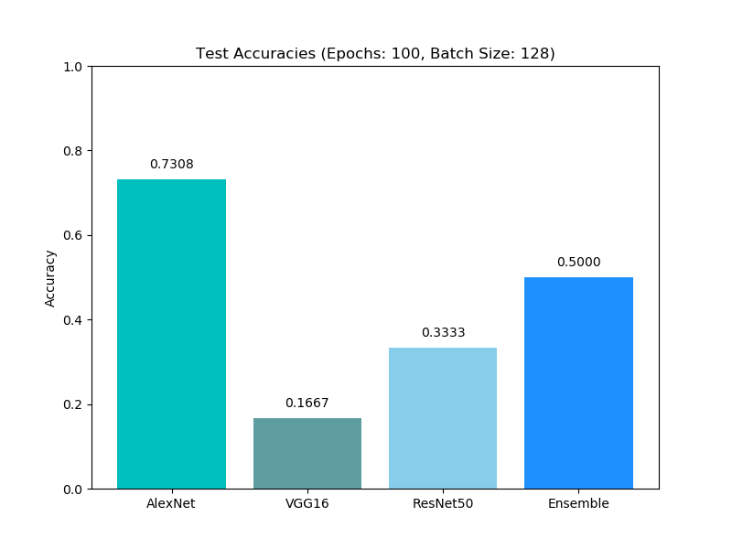
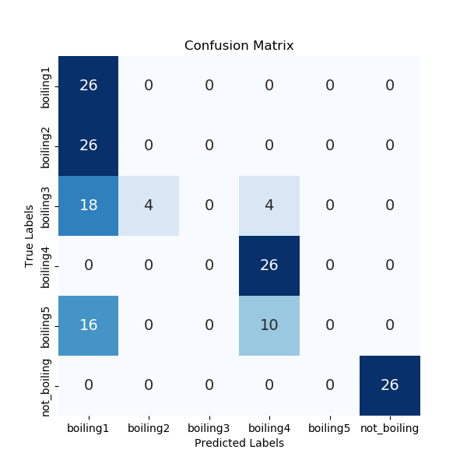
03
アンサンブル学習
[学習率 ： 0.0005、エポック数 = 100、バッチサイズ：128]
各モデルとアンサンブル学習の精度の比較
混同行列
Ensemble
Acc : 0.5000
アンサンブルの精度が低い
複数のモデルが悪いと効果なし

Slide 15
03
アンサンブル学習
～アンサンブル学習のまとめ～
個々のモデルの精度が悪いと，アンサンブル学習の効果が薄い．
パラメータを最適化させ，個々のモデルの精度を良くすれば，アンサンブル学習を行うことによる精度の向上が期待できる．

Slide 16
01
02
03
04
05
研究背景
プール沸騰実験
ラベル分類によるアンサンブル学習
回帰分析とROC曲線によるモデル評価
今後の展望
TABLE OF CONTENTS

Slide 17
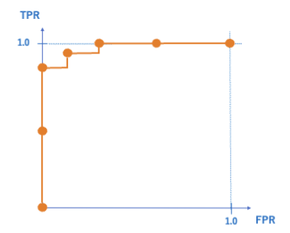
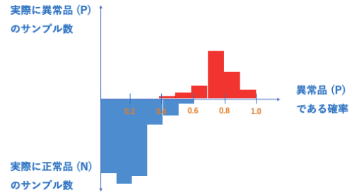
04
回帰分析とROC曲線によるモデル評価
[ROC曲線とは？]
分類問題で良いモデルかどうかを評価するためのグラフ
[3]
「正しく判定できる」と「誤って判定しない」をバランスしたモデル
真陽性率と偽陽性率
真陽性率・・全ての陽性のうち，実際に陽性であるものを正しく陽性と判断できた割合
偽陽性率・・全ての陰性のうち，実際に陰性であるものを誤って陽性と判断した割合
陽性と陰性に分類する際の閾値を変更した際の真陽性率と偽陽性率の値をプロットしていく
[3]
[3] キカガク, “【評価指標】ROC曲線とAUCについて分かりやすく解説してみた”, 2024年4月15日, https://www.kikagaku.co.jp/kikagaku-blog/roc-auc/

Slide 18
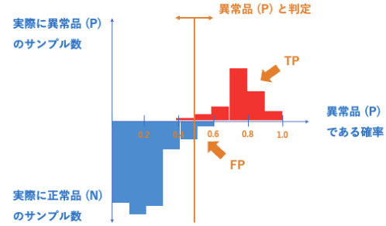
04
回帰分析とROC曲線によるモデル評価
実験で得た沸騰，非沸騰の録音データを保存し，データセットを作成
この時，各電圧値から熱流束を計算し，これを変数として回帰分析を行う．
作成したデータセットを入力データとして回帰分析をし，熱流束を求める
ROC曲線を描画し，R² scoreとAUCでモデル評価
※非沸騰領域での熱流束と白金抵抗のグラフの直線性をもとに，直線性が失われた時点の電圧を求めた．その電圧値から核沸騰が始まったとして，沸騰開始点の熱流束の値を計算し，閾値として用いた[4]．
[3]
[4]手塚晃輔, “沸騰音響と個体振動の相関に関する実験的研究”, 2023年

Slide 19
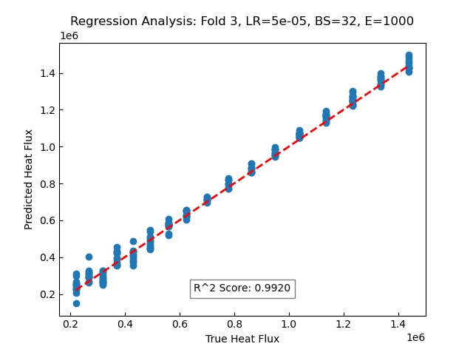
04
回帰分析とROC曲線によるモデル評価
回帰分析(R² score)の結果
モデル | Fold1 | Fold2 | Fold3 | Fold4 | Fold5 | Average
AlexNet | 0.9712 | 0.972 | 0.9708 | 0.9658 | 0.9731 | 0.97058
ResNet50 | 0.9699 | 0.9825 | 0.9795 | 0.96 | 0.963 | 0.97098
VGG16 | 0.9916 | 0.9884 | 0.992 | 0.9893 | 0.9919 | 0.99064

Slide 20
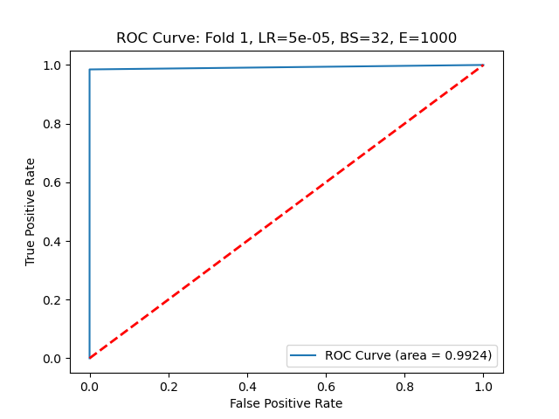
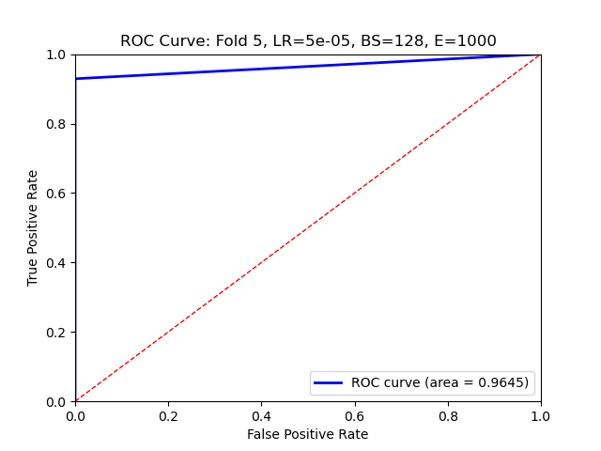
04
回帰分析とROC曲線によるモデル評価
ROC曲線(AUC)の結果
モデル | Fold1 | Fold2 | Fold3 | Fold4 | Fold5 | Average
AlexNet | 0.9847 | 0.9758 | 0.9695 | 0.9724 | 0.9695 | 0.97338
ResNet50 | 0.9733 | 0.9758 | 0.9771 | 0.9828 | 0.9645 | 0.9747
VGG16 | 0.9924 | 0.9758 | 0.9924 | 0.9865 | 0.9907 | 0.98756

Slide 21
04
回帰分析とROC曲線によるモデル評価
～回帰分析とROC曲線によるモデル評価のまとめ～
3つのモデル全て，R² score、AUCともに0.97を超えていた．
AUCの値が高く、熱流束による回帰分析で沸騰-非沸騰の分類モデルとして有効である可能性大．
※AUCがどれくらいで“高い”と言えるかの基準を調べたところ，多くは0.90以上で優れた識別能力があるとしていたが，研究によって違う[5]．
[5] A Cecile J W Janssens, Forike K Martens, “Reflection on modern methods: Revisiting the area under the ROC Curve”, International Epidemiological Association (2020).

Slide 22
01
02
03
04
05
研究背景
プール沸騰実験
ラベル分類によるアンサンブル学習
回帰分析とROC曲線によるモデル評価
今後の展望
TABLE OF CONTENTS

Slide 23
05
今後の展望
01
データセットの拡張
各実験のデータをどのように組み合わせるか
細線の太さやサブクール度が違うもの
02
水流動音をノイズに使用して評価
水流動音とは
03
04
回帰とROCをアンサンブル学習
AUCの評価基準について
他の評価基準と組み合わせる？

Slide 24
ご静聴ありがとうございました

